Slide 1

Nadzor komunalnog reda – videonadzor, uređaji i zakonska regulativa
Dražen Keresteny dipl.ing.el., Alarm automatika

Slide 2
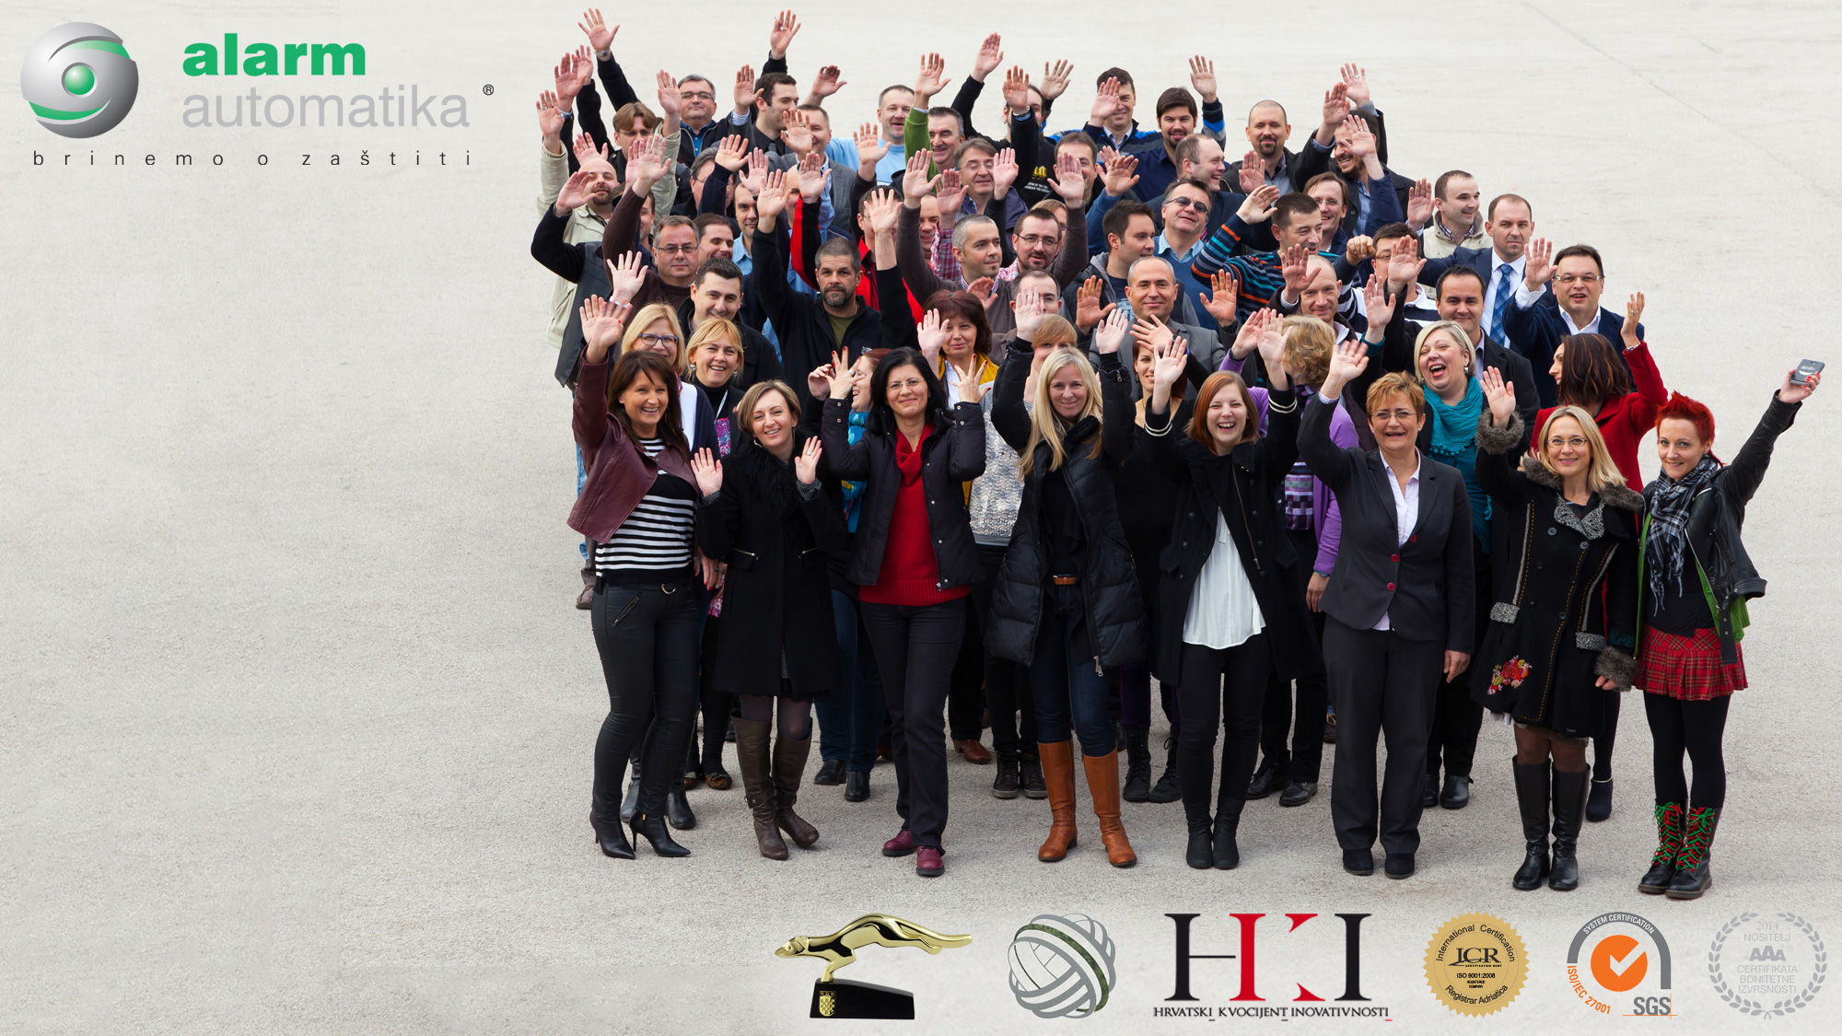
Vodeća tvrtka tehničke zaštite u regiji
Vlastiti IT odjel i projektni odjel
Nagrađivane inovacije
Vlastiti brendovi
Tim stručnjaka
3+ mil. € opreme na skladištu
150+ zaposlenih
200+ dobavljača
2000+ kupaca
Mreža regionalnih partnera
11 zemalja
15 gradova
30 godina
Notes:
Tvrtka Alarm automatika regionalni je lider u tehničkoj domeni industrije sigurnosti i zaštite, sa sjedištem u Rijeci te s poslovanjem u 11 zemalja, s preko 150 zaposlenih. Ove godine slavimo 30 godina uspješnog poslovanja.

Slide 3
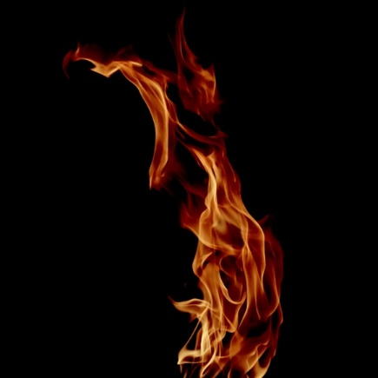
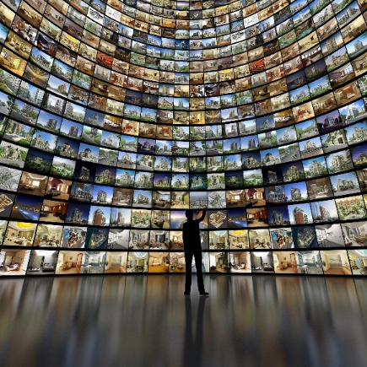

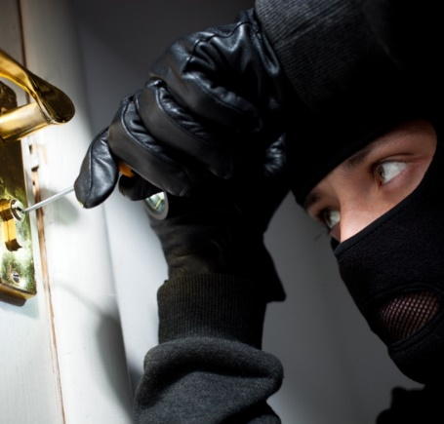
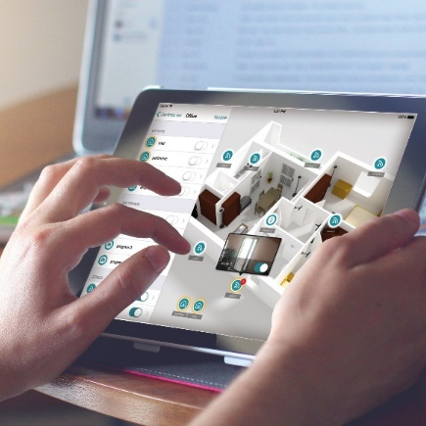
Sigurnost
Nadzor
Detekcija požara i plina
Panik i evakuacijska rasvjeta
Razglasni sustavi
Sustavi za odvod dima i topline
Integracija sustava za sigurnost i zaštitu sa sustavima za upravljanje zgradom (BMS)
Videoanalitika i umjetna inteligencija (AI)
Termalne nadzorne kamere
Biometrija i elektromehaničke barijere
Inteligentni prometni sustavi
Elektronička zaštita artikala
4 Rješenja & 20 Sustava
Protuprepad i protuprovala
Videonadzor
Interfoni i videointerfonija
Kontrola pristupa
Centralni dojavni sustavi
Upravljanje energijom
Nadzor nad zgradama
Sigurnost & Zaštita
Zaključavanje i nadzor vrata
Multimedija
Pametna automatizacija
& IoT
Zaštita

Slide 4
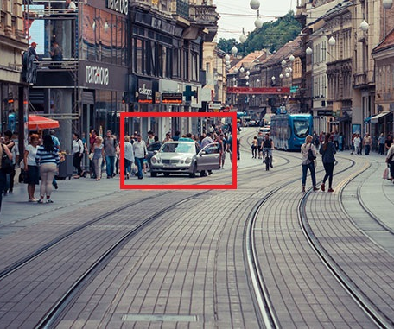
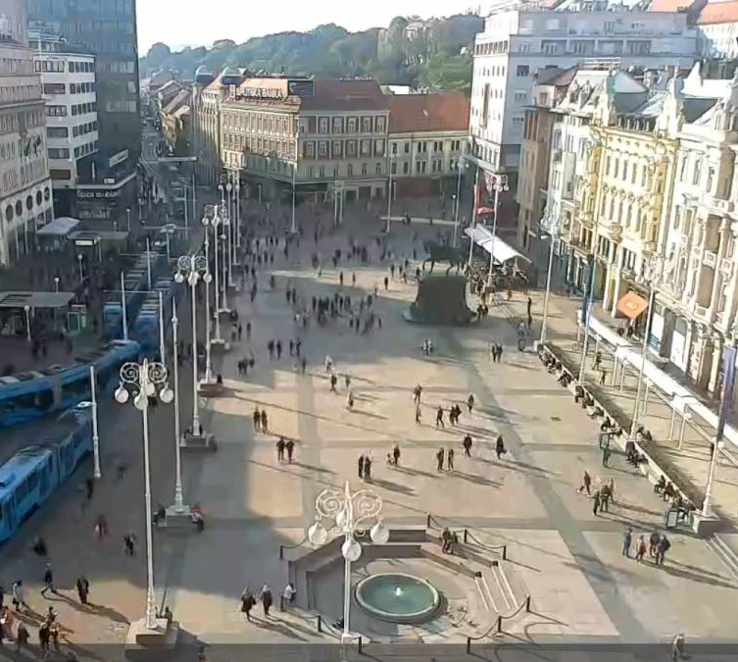
Cilj i svrha postavljanja videonadzora u gradovima:
nadzor prometa – smanjenje gužvi u gradu, sprječavanje nesreća, kažnjavanje prekršaja,
kontrola i organizacija javnog prijevoza i parkiranja,
zaštita imovine, procesuiranje vandalizma i remećenja javnog reda i mira,
opći nadzor i zaštita osobito osjetljivih lokacija - škola, vrtića, mjesta javnog i masovnog okupljanja,
podizanje opće sigurnosti i smanjenje učestalosti kaznenih djela,
pomoć u gospodarenju otpadom (divlja odlagališta…),
pomoć u radu policiji, prometno komunalnom redarstvu i svim ostalim službama...

Slide 5
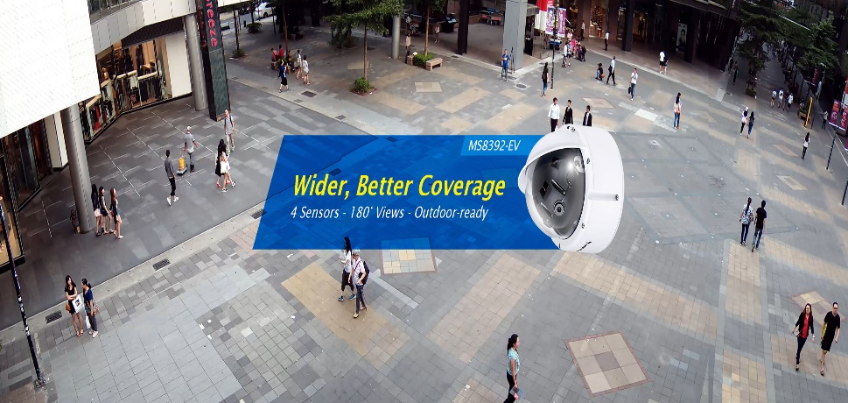
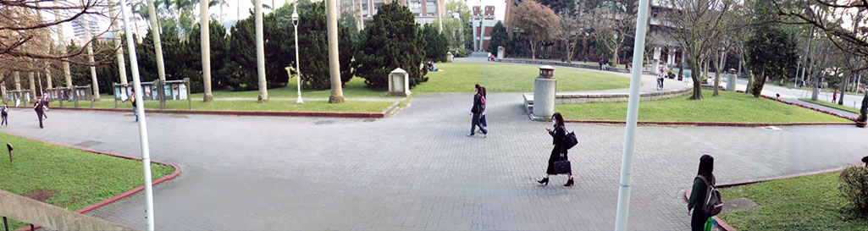
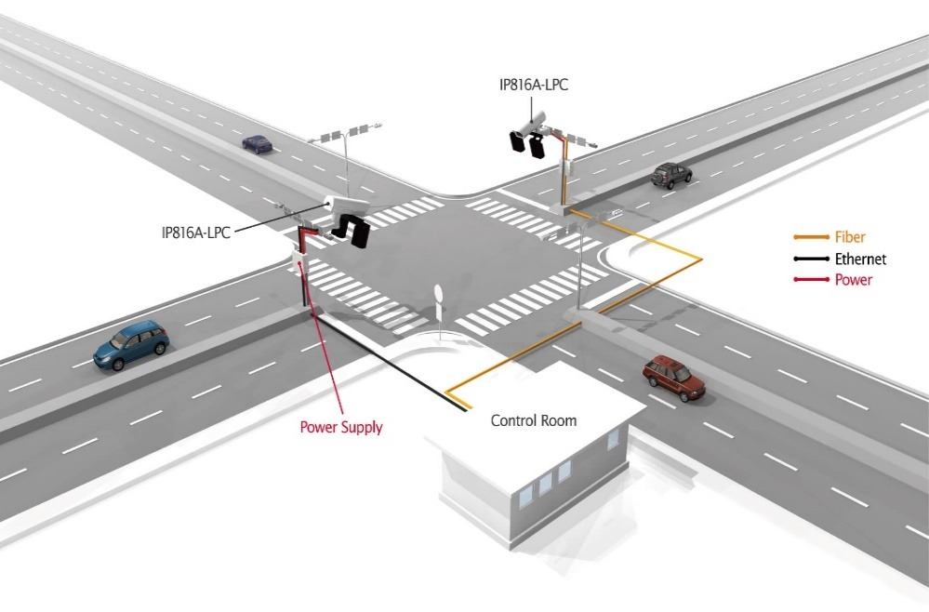
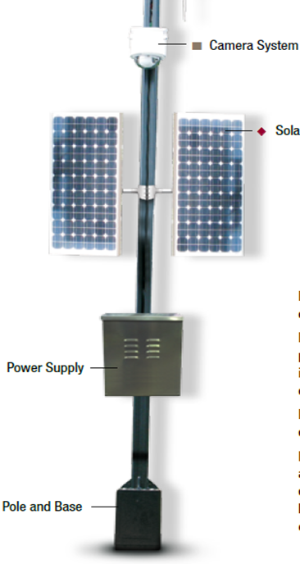
Lokacije
Trgovi
Parkovi
Križanja
Ilegalna odlagališta otpada
Notes:
Regulacija prometa, sprječavanje zagušenja
Praćenje količine, vrste i brzine vozila u vremenskim razmacima – analize radi optimizacije
Detekcija prometnih prekršaja i opasnih radnji zaustavljanje, vožnja u krivom smjeru, prekoračenje brzine, neovlaštena vozila u prometu
Pomoć prometnim redarima

Slide 6
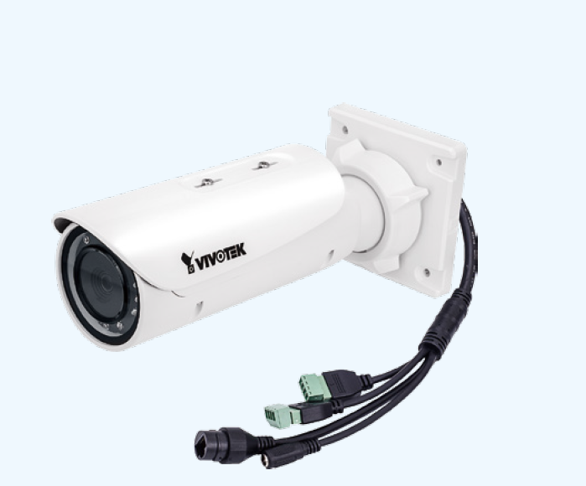
Funkcije video nadzora
Odvraćanje – samo postojanje kamera smanjuje broj kriminalnih djela
Detekcija – 66 pix/m je nedovoljna rezolucija za detalje, ali se vidi smjer kretanja
Prepoznavanje poznate osobe/objekta – rezolucija 130 pix/m
Identifikacija nepoznate osobe/objekta – rezolucija 330 pix/m

Slide 7
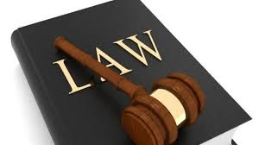
Zakonska regulativa u HR
Zakon o privatnoj zaštiti (NOVI)
Pravilnik o uvjetima i načinu provedbe tehničke zaštite
Pravilnik o načinu i uvjetima obavljanja poslova privatne zaštite na javnim površinama

Slide 8
Regulativa sigurnosti javnog prostora
Pravilnik o načinu i uvjetima obavljanja poslova privatne zaštite na javnim površinama (NN 36/2012)
Opća uredba o zaštiti podataka - General Data Protection Regulation (Uredba 2016/679, SL EU 4. svibnja 2016.)
Zakon o kritičnim infrastrukturama (NN 56/2013)
Pravilnik o metodologiji za izradu analize rizika poslovanja kritičnih infrastruktura (NN 128/2013)
Zakon o sprječavanju nereda na sportskim natjecanjima (NN 113/03, 43/09)
Pravilnik o sustavima bespilotnih zrakoplova (NN 49/15, 77/15)
Pravilnik o uvjetima za fizičke i pravne osobe radi dobivanja dopuštenja za obavljanje poslova na zaštiti i očuvanju kulturnih dobara (NN 74/2003)
Pravilnik o zaštiti knjižnične građe (NN 52/2005)

Slide 9

Što je “JAVNA POVRŠINA”?
SVAKA površina javne namjene čije je korištenje namijenjeno svima i pod jednakim uvjetima
  javne zelene površine
  pješačke staze
  pješačke zone
  otvoreni odvodni kanali
  trgovi
  parkovi
  dječja igrališta
  javne prometne površine
  dijelovi javnih cesta koje prolaze kroz naselje
  kad se ne održavaju kao javne ceste po posebnom zakonu
NISU javne površine u smislu Pravilnika:
  parkirališta
  groblja
  tržnice
  površine rekreacijskih centara
Izuzeće je u pozitivnom duhu!

Slide 10
Videonadzor
vlasnik VN i snimljenog materijala je jedinica L.S.
vlasnik ODGOVARA za održavanje, ispravnost i funkcionalnost te za ZAKONITO KORIŠTENJE!
istaknuti pisanu obavijest na vidnom mjestu na javnoj površini, tako da je vide svi koji ulaze iz svih smjerova
arhiva minimalno 168 sati
snimač mora biti u štićenom prostoru, zaštićen od neovlaštenog pristupa, korištenja i otuđenja
štićeni prostor mora imati kontrolu pristupa s pisanom evidencijom
- pristup ima samo čelnik L.S. ili njegov ovlaštenik
videonadzor u štićenom prostoru
snimač u posebnom mehanički učvršćenom kućištu
izuzet snimljeni materijal u ormaru sa sigurnosnom bravom (ili kasi)

Slide 11
Tko smije obavljati poslove privatne zaštite na javnim površinama?
pravne osobe, obrtnici i unutarnje čuvarske službe,
nositelji odobrenja MUP (tzv. “licence”) za p.z.
AKO je L.S. prethodno ishodila ODOBRENJE nadležne P.U. za obavljanje tih poslova
Implikacija: ni komunalni redar, ni pročelnik ni (grado)načelnik nisu ovlašteni i ne smiju obavljati poslove privatne zaštite

Slide 12
Novi Zakon o privatnoj zaštiti (»Narodne novine«, br. 16/20)
Najvažnija novina je svakako sadržana u članku 6. stavak 2. koji kaže da „Poslove privatne zaštite može javno nuditi i ugovarati samo ona pravna osoba i obrtnik koji imaju odobrenje za obavljanje djelatnosti privatne zaštite.“, što znači da svaki investitor mora ugovarati projektiranje, ugradnju i servisiranje ISKLJUČIVO sa ovlaštenim tvrtkama, koje posjeduju sve potrebne dozvole i certifikate.
U članku 3. se kaže da je prije uspostave privatne zaštite potrebno izraditi prosudbu ugroženosti kojom će se odrediti stvarna razina rizika od počinjenja kaznenih djela i ugrožavanja života i imovine osoba u objektu ili na javnoj i drugoj površini, ovisno o vanjskim i unutarnjim faktorima ugroženosti. Takav elaborat mogu raditi SAMO ovlaštene tvrtke i ovlaštene osobe unutar takve tvrtke. Članak 79. detaljno propisuje na koji način se izrađuje takav elaborat.
Članak 69. propisuje da se prije izvedbe tehničke zaštite izrađuje projektna dokumentacija koja se, uz prethodno sastavljenu prosudbu ugroženosti, sastoji od sigurnosnog elaborata, projektnog zadatka i izvedbenog projekta, a nakon izvedbe tehničke zaštite izrađuje se projekt izvedenog stanja, koji postaje sastavni dio projektne dokumentacije. Posebno je važno zapamtiti da se projekt sustava tehničke zaštite izrađuje za I. – IV. kategoriju objekata i za sve kategorije javnih površina, dok se za V. i VI. kategoriju objekata te druge površine otvorenih prostora izrađuje samo prosudba ugroženosti te prijedlog mjera zaštite, koji sadrži elemente projektnog zadatka.
Ono što svakako nije popularno, ali je nužno, su i članci 94., 95. i 96. koji propisuju novčane kazne čak u iznosu od 40.000,00 do 100.000,00 kuna za pravne osobe.

Slide 13
Provedba tehničke zaštite podrazumijeva:
Izradu prosudbe ugroženosti sa snimkom postojećeg stanja štićenog objekta ili javne i druge površine s analizom opasnosti;
Izradu sigurnosnog elaborata;
Definiranje projektnog zadatka;
Projektiranje tehničke zaštite;
Izvedbu tehničke zaštite;
Stručni nadzor nad izvedbom radova;
Tehnički prijem;
Održavanje i servisiranje tehničke zaštite;
Uporabu tehničke zaštite.

Slide 14
Potrebna dokumentacija
L.S. upućuje P.U. “Prijedlog za izdavanje odobrenja”
  Sigurnosna prosudba ugroženih dobara:
    skica javne površine s jasno ucrtanim perimetrom štićenja,
    katastarsku i drugu dokumentaciju kojom se dokazuje status javne površine.
  Plan štićenja javne površine sa željenim načinom štićenja (tjelesna i/ili tehnička zaštita, kakva točno,...)
  Naziv pravne osobe ili obrta koji bi obavljao poslove
Odobrenje se može izdati ako je iz Prijedloga razvidno da će štićenje javne površine podići razinu opće sigurnosti

Slide 15
Prosudba ugroženosti
opći opis prostora, navesti bitne odrednice (ceste, trgove, parkove...),
lokacije od posebnog sigurnosnog interesa,
postojeće mjere sigurnosti,
povijest štetnih događaja (vandalizam, nasilje...),
procjena vrsta ugroza, nositelja, vjerojatnosti i posljedica.
Notes:
Prosudba ugroženosti - dokument koji se izrađuje na ograničeni period, te revidira u ovisnosti o promjeni razine rizika u objektu ili javnoj i drugoj površini, a odnosi se na postupak procjene vjerojatnosti događaja koji predstavlja moguću opasnost i prijetnju po osobe i imovinu.
Prosudba ugroženosti je dokument kojim se određuje stvarna razina rizika od počinjenja kaznenih djela i ugrožavanja života i imovine osoba u objektu ili na javnoj i drugoj površini u ovisnosti od vanjskih i unutarnjih faktora ugroženosti. Prosudba ugroženosti sa stajališta privatne zaštite bavi se onim vrstama ugrožavanja na koja se može utjecati primjenom sustava tehničke i tjelesne zaštite te mjera na planu poboljšanja stanja sigurnosti.
Prosudba ugroženosti mora imati dinamički karakter i izrađuje se za razdoblje od pet (5) godina, nakon čega je potrebna njena revizija. Prosudba ugroženosti može se dinamički osuvremeniti i ranije, što ovisi o bitnim promjenama razine rizika u ili oko objekta ili štićenog prostora/javne površine kao što su npr. dogradnja prostorija, promjena uvjeta makro lokacije izgradnjom prometnica i novih naselja, promjena broja i frekvencije osoba i vozila, izgled i gustoća vegetacijskog okoliša, porast počinjenja kaznenih djela u objektu, na javnoj i drugoj površini ili četvrti, uspostava dodatnih i alternativnih mjera zaštite te ostalim promjenama koje određuju čimbenike ugroženosti ili sigurnosti.

Slide 16
Upitnik za prosudbu ugroženosti za prostor javnih površina
U kakvom su stanju instalacije (energetska mreža, plin, voda, kanalizacija) u smislu funkcionalnosti, starosti, pouzdanosti?
S koliko strana je omogućen pristup javnoj površini?
Kolika je udaljenost do najbliže policijske postaje i javne vatrogasne postrojbe?
Koliko je prosječno vremena potrebno za intervenciju (policija, vatrogasci, zaštitari)?
Položaj predmetne javne površine?
Ukupna tlocrtna površina?
Koliki je broj i frekvencija ljudi i vozila na predmetnoj javnoj površini?
Glavne gospodarske aktivnosti na predmetnoj javnoj površini?
Da li je prostor predmetne javne površine adekvatno osvjetljen?

Slide 17
Upitnik za prosudbu ugroženosti za prostor javnih površina
Da li na predmetnoj javnoj površini postoje sustavi tehničke zaštite?
Da li je angažirana zaštitarska tvrtka?
Koji su prostori od osobitog značaja na predmetnoj javnoj površini?
Koje su kritične točke i problematika javne površine (npr. problem parkinga, oštećenja imovine, otpad..)?
Koji su štetni događaji (vandalizam, krađe/teške krađe, razbojništva, prepadi, provale, sabotaže, prometne nesreće, ugrožavanje javnog reda i mira...) bili na predmetnoj javnoj površini, unutar proteklih 5 godina? Ako da, koliki je bio broj događaja i iznos štete?
Da li postoji povijest požara, poplava, potresa i zagađenja okoliša na javnoj površini?

Slide 18
Kvantifikator - prosudba ugroženosti
 |  |  | PROSUDBA UGROŽENOSTI
 |  |  |  |  |  |  |  |  |  | Datum:
 | Tvrtka procjenitelj | Alarm automatika | Javna površina(e):
 | Adresa
 |  |  | Prethodna procjena: |  |  |  |  | Odgovorna osoba: |  |  | Redni broj:
 | Poštanski broj i grad |  | Kp: |  | Datum:
 | ČIMBENICI UGROŽENOSTI |  |  |  |  |  |  | ČIMBENICI SIGURNOSTI
 | OZNAKA | NAZIV | Težišni udjel | Ocjena [Oui] | Vrijednost [Ui] |  | OZNAKA | NAZIV | Težišni udjel | Ocjena [Osj] | Vrijednost [Sj]
 | U₁ | Povijest počinjenja kaznenih djela | 2,5 | 4 | 10 |  | S₁ | Tjelesna zaštita | 2,5 | 4 | 10
 | U₂ | Visina vrijednosti na javnoj površini (vrijednost prostora, objekata i infrastrukture) | 2,5 | 2,5 | 6,25 |  | S₂ | Brzina intervencije zaštitara ili policije | 2 | 4 | 8
 | U₃ | Makro lokacija javne površine | 2 | 4 | 8 |  | S₃ | Prostorno - tehnički uvjeti | 2 | 4 | 8
 | U₄ | Mikro lokacija javne površine | 2 | 1 | 2 |  | S₄ | Video nadzor | 2 | 1 | 2
 | U₅ | Veličina javne površine | 1,5 | 5 | 7,5 |  | S₅ | Mehanička zaštita | 1,5 | 4 | 6
 | U₆ | Procijenjeni prosječni dnevni broj osoba/broj osoba na javnim okupljanjima | 1,5 | 3 | 4,5 |  | S₆ | Organizacijske mjere | 1,5 | 4 | 6
 | U₇ | Frekvencija prometa | 1,5 | 5 | 7,5 |  | S₇ | Dinamička prosudba ugroženosti i osuvremenjivanje mjera zaštite | 1,5 | 2 | 3
 | U₈ | Organizacija prostora unutar javne površine i broj objekata unutar perimetra | 1 | 3 | 3 |  | S₈ | Edukacija i provjera znanja korisnika | 1 | 3 | 3
 |  | Parametar ugrožavanja [Pu] |  |  | 48,75 |  |  | Parametar sigurnosti [Ps] |  |  | 46
 |  |  | Kvantifikator procjene [Kp] |  |  |  | 2,75
 |  | Stupanj ugroženosti | Područje kvantifikatora procjene [Kp] |  |  |  |  | Procijenjeni stupanj ugroženosti
 |  |  | jednako i veće od |  | do
 |  | vrlo visoki rizik [1] | 35 |  | 73 |  |  | 0
 |  | visoki rizik [2] | 5 |  | 35 |  |  | 0
 |  | povišeni rizik [3] | -5 |  | 5 |  |  | POVIŠENI RIZIK [3]
 |  | podnošljiv rizik [4] | -35 |  | -5 |  |  | 0
 |  | prihvatljiv rizik [5] | -35 |  | -68 |  |  | 0
 |  |  | Kategorizacija javne površine
 |  | Kategorija | Jednako i veće |  |  |  |  | Procijenjena kategorizacija
 |  |  | od |  | do
 |  | 1. kategorija - VISOKI STUPANJ ZAŠTITE | 55 |  | 73 |  |  | 0
 |  | 2. kategorija - SREDNJI STUPANJ ZAŠTITE | 30 |  | 55 |  |  | 0
 |  | 3. kategorija - NIŽI STUPANJ ZAŠTITE | -68 |  | 30 |  |  | NIŽI STUPANJ ZAŠTITE [3.]

Slide 19
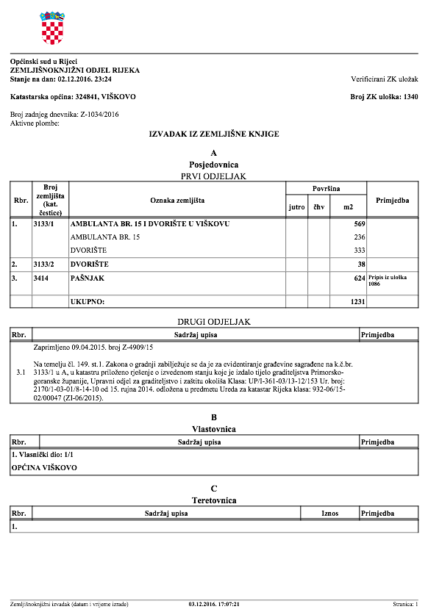
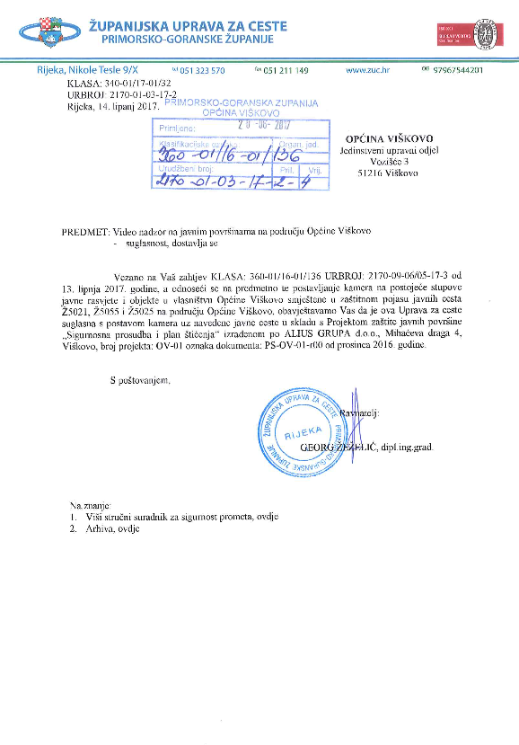
Dokazni prilozi
katastarske situacije
vlasnički listovi
suglasnosti
(npr. od ŽUC)
Ugovori o služnosti
itd.

Slide 20
Divlja odlagališta…
…najčešće slučajno odabrani neuređeni prostori lake dostupnosti i teže kontrole koji nisu predviđeni za odlaganje otpada, a formirani su od građana bez prethodnog znanja i odobrenja tijela JLS-a.
Razlozi postojanja „divljih odlagališta“:
  nedovoljno razvijena ekološka svijest ljudi, educiranost i informiranost;
  nedostatak infrastrukturnih objekata gospodarenja otpadom;

Slide 21
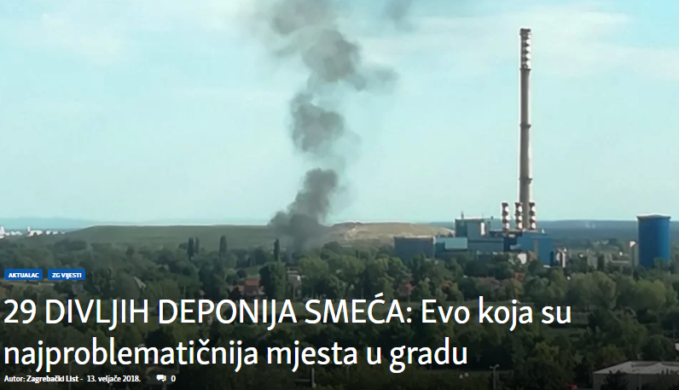
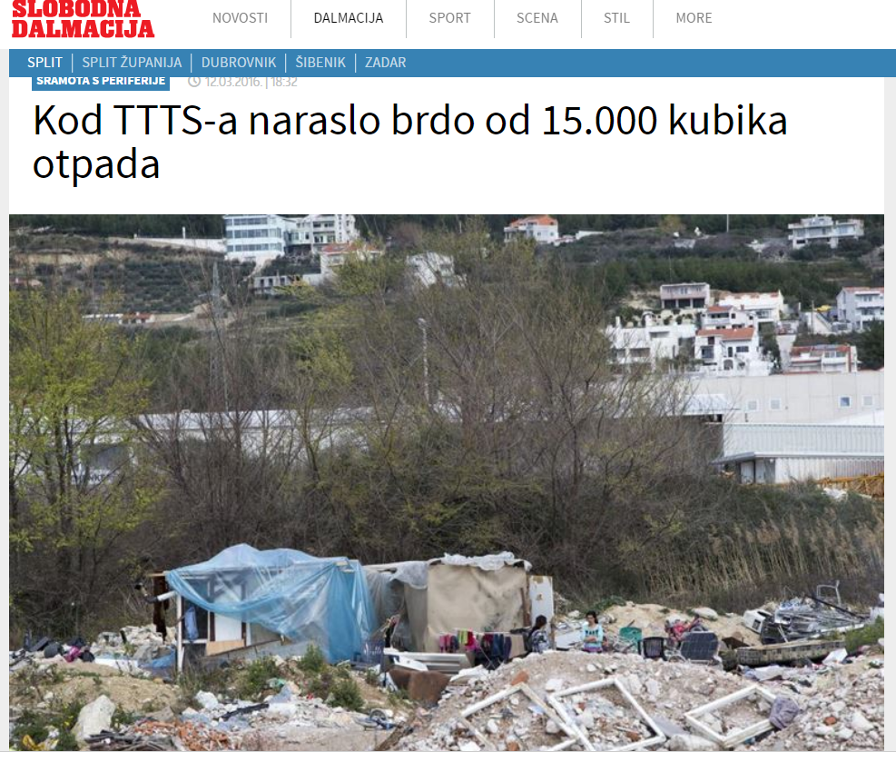
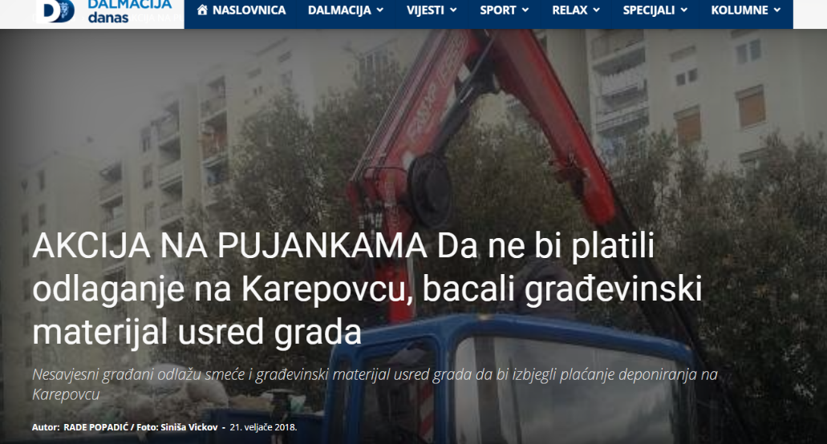
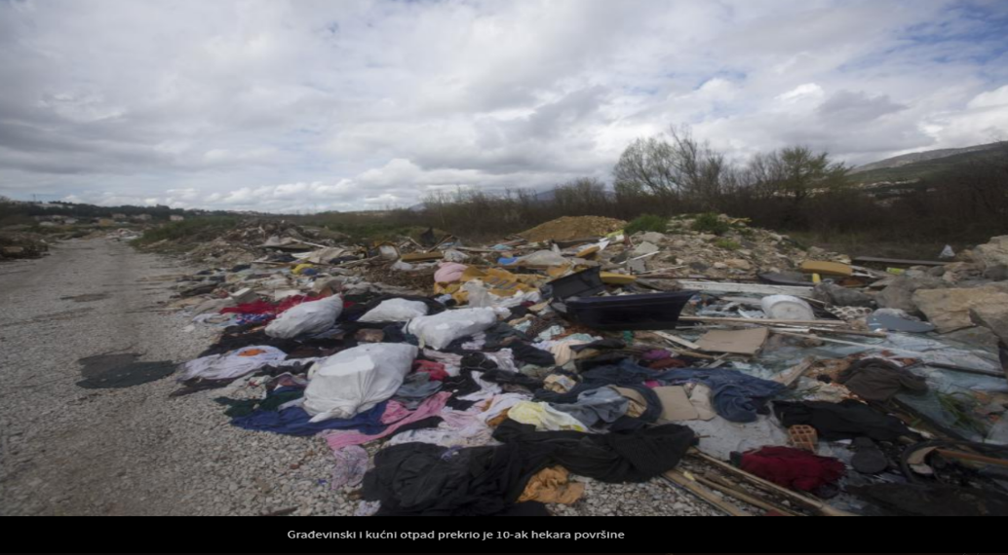
Divlja odlagališta

Slide 22
Tko je dužan sprječavati odbacivanje otpada?
Sukladno Zakonu o održivom gospodarenju otpadom, zabranjeno je odbacivanje otpada u okoliš, a jedinice lokalne samouprave (JLS) dužne su na svom području osigurati sprječavanje odbacivanja otpada u okoliš, te su dužne ukloniti tako odbačeni otpad;
Provedbu tih obveza osiguravaju komunalni redari;
Prema članku 169. Zakona o održivom gospodarenju otpadom, izvršno tijelo JLS može se kazniti novčanim iznosom od 30.000 do 100.000 kuna.

Slide 23

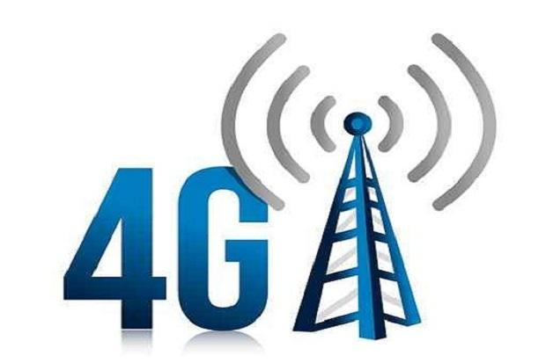
Bežični solarni video nadzor
ima isti princip rada kao i bilo koji konvencionalni sustav video nadzora;
razlika je u prijenosu podataka i napajanju sustava električnom energijom;
Kod bežičnog sustava prijenos podataka obavljaju dvije tehnologije: 4G i WiFi.
Notes:
Prijenos slike, tj. samog podatka u konvencionalnom fiksnom sustavu video nadzora ostvaruje se putem mrežnih i koaksijalnih kablova između kamere i sustava snimanja ili prikaza. Kod bežičnog sustava tu zadaću obavljaju dvije dostupne tehnologije: 4G i WiFi. 4G je mobilna mreža koja omogućuje brzi protok podataka između uređaja, a zasniva se na korištenju javne telekomunikacijske mreže mobilnih operatera. Radi na određenim frekvencijskim rasponima i pokrivenost ovisi o lokaciji baznih stanica određenog operatera na području gdje se usluga koristi. Ova mreža spada u kategoriju WAN (Wide Area Network) mreža. WiFi je također bežična tehnologija prijenosa podataka, a temelji se na drugačijem frekvencijskom spektru i načinu prijenosa podataka i ovisi isključivo o infrastrukturi korisnika. Pokrivenost je određena WiFi odašiljačima i u praksi pokriva znatno manju površinu u usporedbi s 4G tehnologijom. Iako manja po površini, WiFi mreža, ako je uspostavljena u obliku WLAN-a (Wireless Local Area Network), radi na zatvorenom sustavu na kojeg nema vanjskog utjecaja te je sam prijenos podataka brži u smislu vremena potrebnog za slanje podatkovnih paketa.

Slide 24
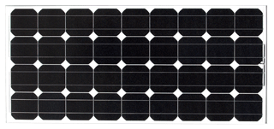
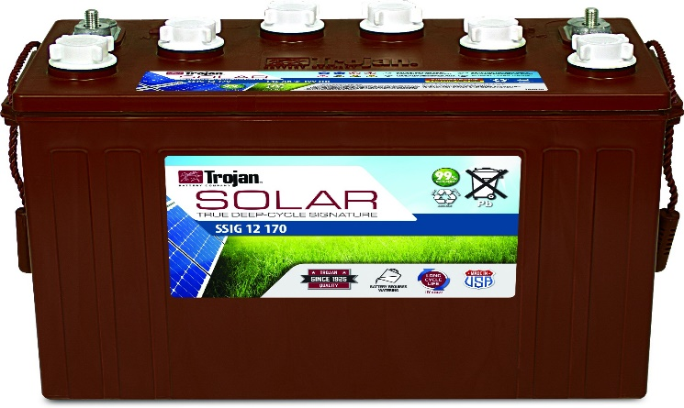
Napajanje sustava električnom energijom
- sustav solarnih ploča
solarne ćelije akumuliraju svjetlosnu i toplinsku energiju sunca i pretvaraju u električnu energiju potrebnu za pokretanje elektronike unutar sustava video nadzora;
za dulji rad dodatno se koriste i baterije za pohranu električne energije;
omogućava se korištenje sustava i tijekom noći ili u vremenskim uvjetima kada nema dovoljne količine sunca za nesmetani rad.

Slide 25

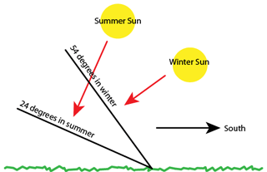
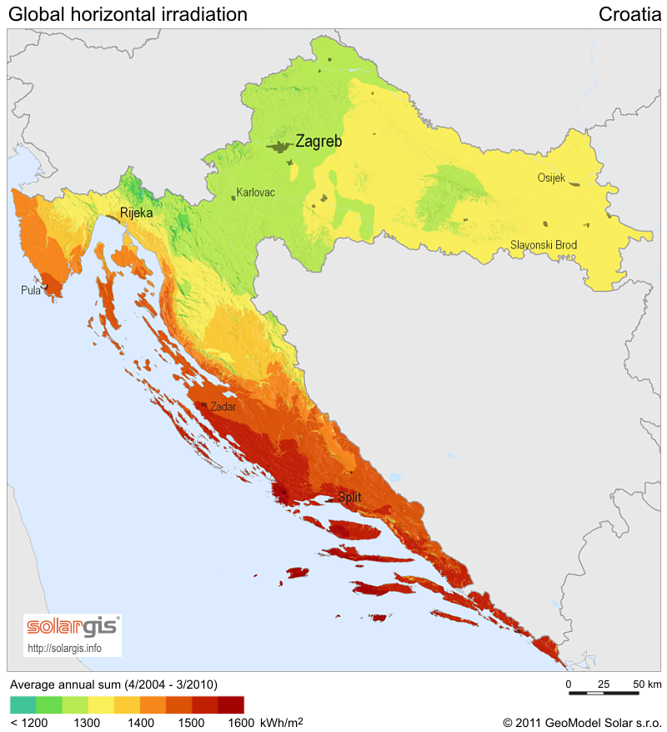
Notes:
Voditi računa o:
Poziciji panela - izbjegavati sjenu
Insolaciji - količina energije što je prima Zemlja sa sunčevim zrakama
Hrvatska zahvaljujući svojem geografskom položaju ima vrlo povoljne uvjete za iskorištavanje Sunčeve energije.

Slide 26
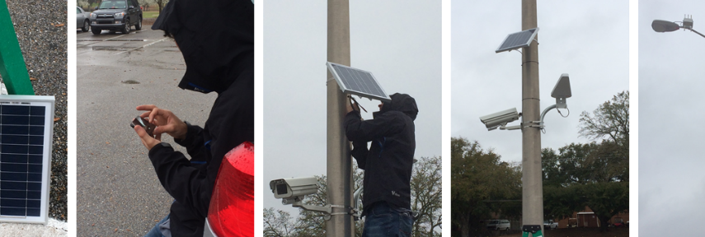
Instalacija bežičnog solarnog videonadzora
Optimizacija solarnog panela
Identifikacija kuta panela
Dodavanje solara na panel
Instaliran panel, antena i kamera
Notes:
For this installation, only a 15 watt solar panel was necessary. Here it is with its relative size to the step ladder. Next, our field engineer identifies online, the angle of the solar panel for this longitude/latitude. The solar panel is then mounted above the camera, the antenna, and with unobstructed exposure to the sun. As you see in the next picture, the three integrated components are aimed in three independent directions, the solar panel to due south (in the Northern Hemisphere), the antenna toward the receiving antenna on top of the 12 story science building, and the camera toward the hot spot of risk.

Slide 27
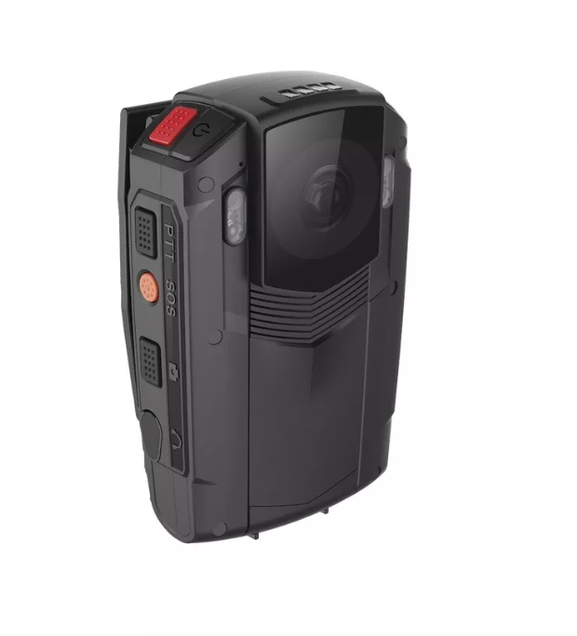
Prenosiva kamera za tijelo
Koristi se za snimanje videozapisa od strane policije, prometnih i komunalnih redara u interakciji s javnošću i prikupljanju video dokaza s mjesta postupanja;
Povećava se sigurnost osobe koja je nosi;
Vjerodostojnost postupanja, izbjegavanje zloporaba i manipuliranja;
Real-time komunikacija sa centrom, rad u svim uvjetima

Slide 28
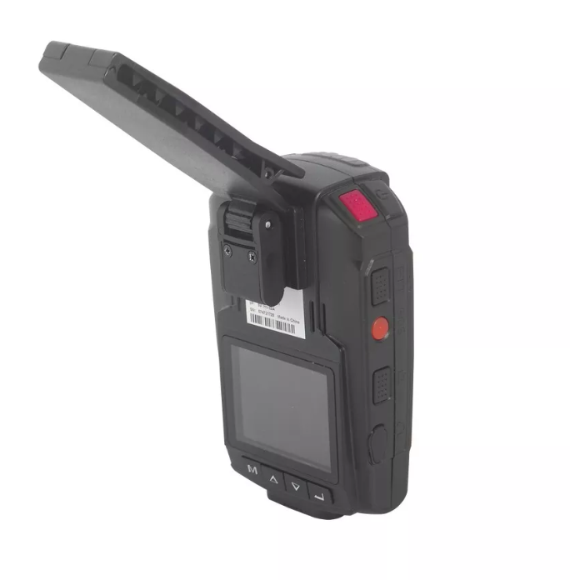
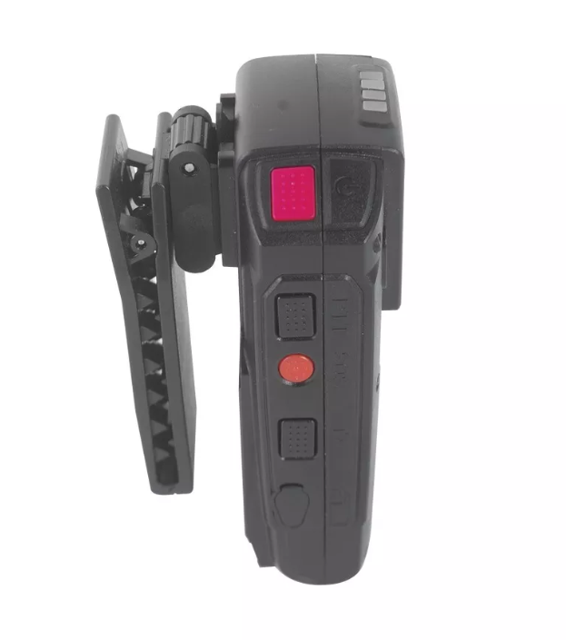
Prenosiva kamera za tijelo

Slide 29
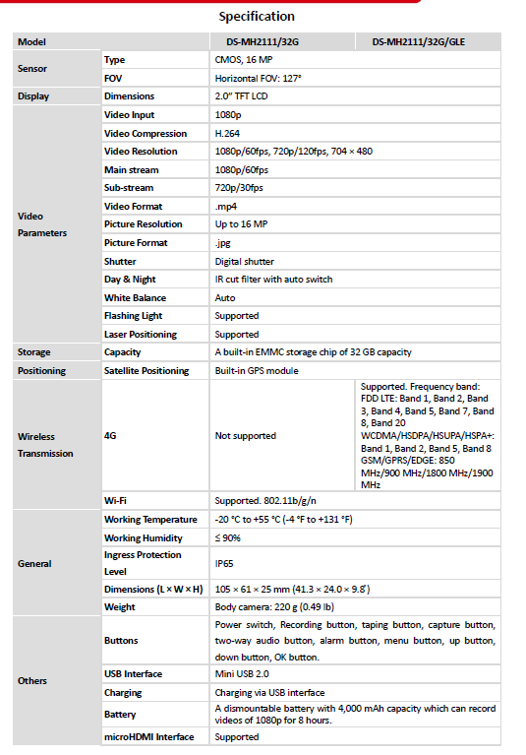

Slide 30
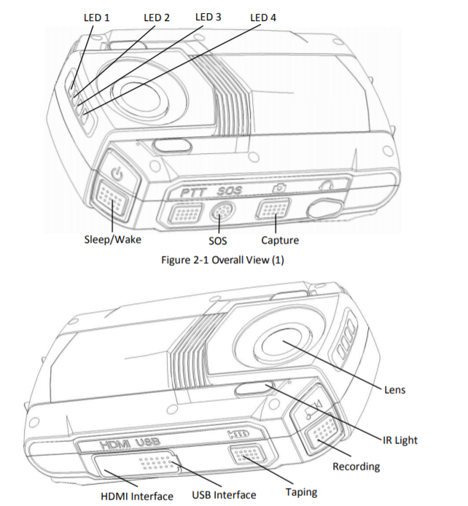
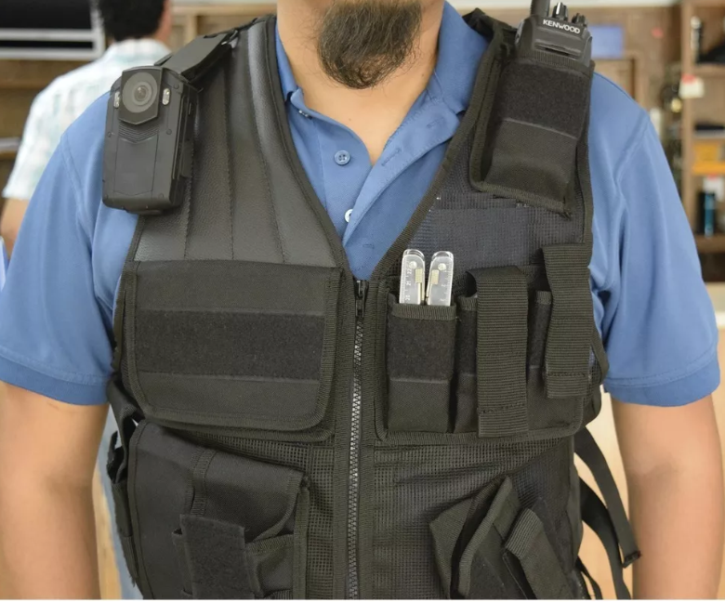
Prenosiva kamera za tijelo

Slide 31

HVALA!!!
Dražen Keresteny dipl.ing.el.
drazenk@alarmautomatika.com

